Slide 1
KALKULUS-1
PERKENALAN
KONTRAK KULIAH

Slide 2
KONTRAK KULIAH
Nama mata Kuliah : Kalkulus 1 ( 4 sks )
Dosen Pengampu : Yani Parti Astuti, S.Si, M.Kom
Jadwal 1 :
Jadwal 2 :
Kelas Tambahan :
Penilaian : 1. Tugas : 20%
2. UTS : 40%
3. UAS : 40%
Kewajiban : Absensi minimal 75%
Tambahan : Kuis, Responsi, Keaktifan

Slide 3

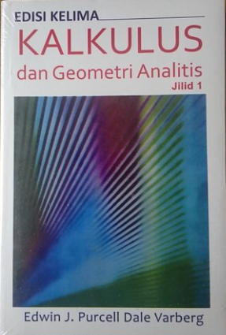
Reference:
Modul Kalkulus I, Universitas Dian Nuswantoro
Frank Ayre JR, Differensial dan Integral Kalkulus, Edisi 4, Erlangga 2007
Edwin J Purcell, Dale Vanberg, Kalkulus dan Geometri Analitik, alih Bahasa Drs I Nyoman Susila,Jilid 3 Erlangga 2008

Slide 4
BILANGAN RIIL
1. Himpunan Bilangan Asli
digunakan untuk menghitung banyaknya elemen suatu himpunan
Contoh : {1, 2, 3, …}
2. Himpunan Bilangan Prima
himpunan yang hanya mempunyai dua faktor, yaitu 1 dan dirinya sendiri
Contoh : { 2, 3, 5,7,11,…}
3. Himpunan Bilangan Komposit
himpunan bilangan asli yang mempunyai lebih dari dua faktor
Contoh : {4, 6, 8, 9, …}

Slide 5
4. Himpunan Bilangan Cacah
himpunan bilangan asli beserta nol
contoh : {0,1,2,3,…}
5. Himpunan bilangan bulat
himpunan bilangan cacah disebut juga dengan himpunan bilangan bulat non negatif
contoh : {…, -2,-1,0,1,2,…}
6. Himpunan bilangan rasional (Q)
Q={X│X=a/b, dengan a,b ϵ Z, dan b ≠ 0}
jika a habis dibagi b disebut bilangan bulat, bila a tidak habis dibagi b maka disebut pecahan. Bilangan rasional selalu mempunyai bentuk desimal berulang atau bentuk desimal yang berakhir
contoh : 1/8 = 0,125; 6/25 = 0,24; 2/3 = 0,666…, 5/11 = 0,4545…; 22/7 = 3,142857142857…

Slide 6
7. Himpunan bilangan irrasional
himpunan bilangan yang anggotanya bukan bilangan rasional. Bilangan ini bukan hasil bagi antara bilangan bulat dan bilangan asli dan tidak mempunyai bentuk desimal berulang.
contoh :
√2 = 1,414213…
√3 = 1,732050…
√5 = 2,236067…

Slide 7
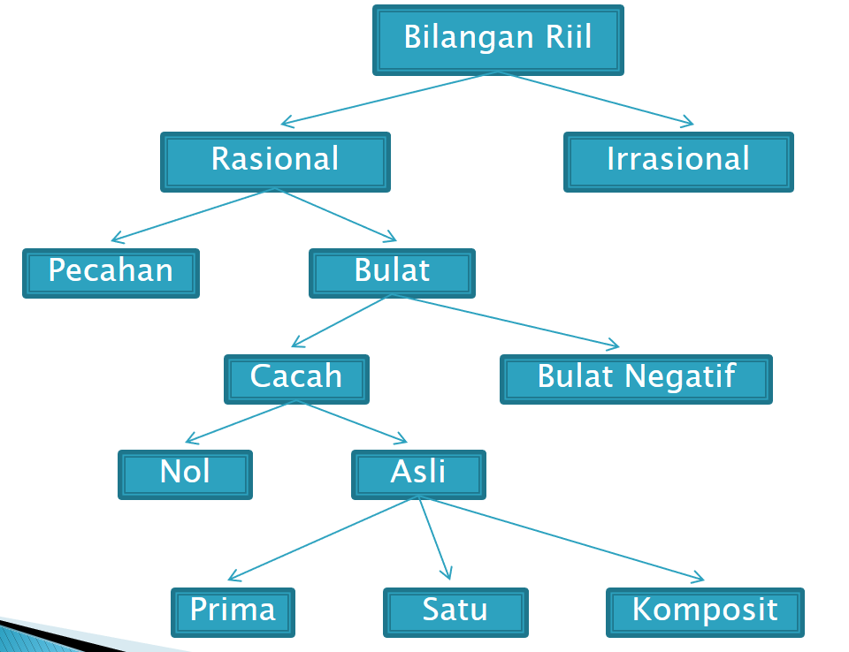
Diagram Bilangan Riil

Slide 8
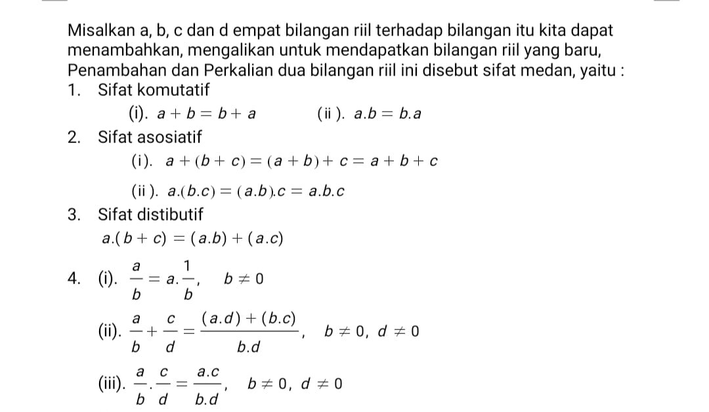
SIFAT BILANGAN RIIL

Slide 9
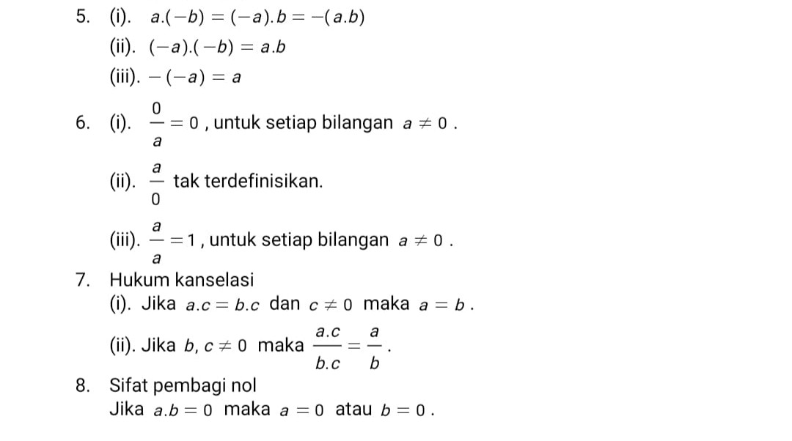
LANJUT

Slide 10
TERIMAKASIH

